Slide 1
Manual de usuario

Slide 2
Creación de LA base de datos

Slide 3
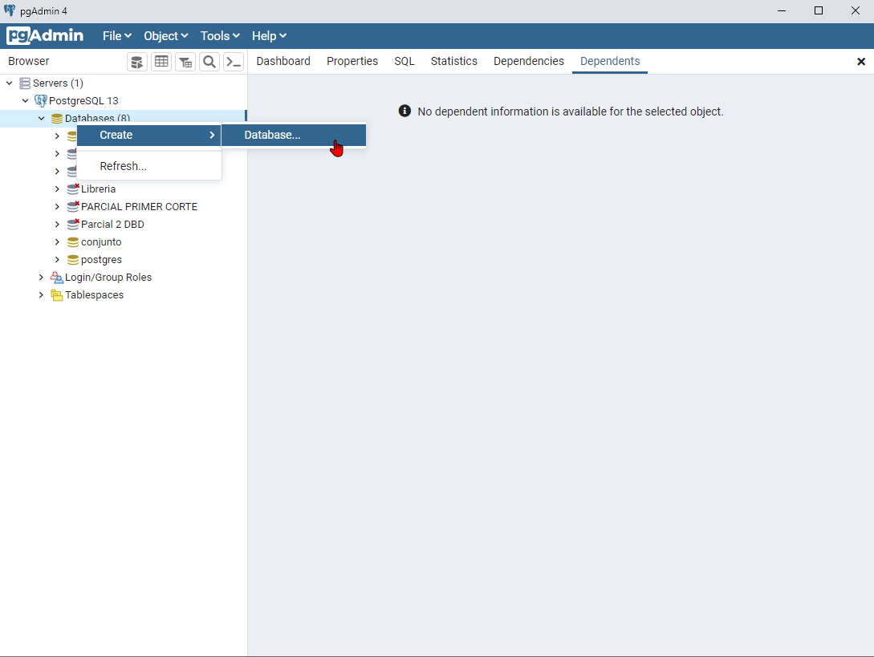
Paso 1
Para le creación de base de datos haremos lo siguiente:
Lo primero seria ir a pgAdmin y bajar la pestaña de PostgreSQL. De ahí saldrá una llamada Databases. Ahí damos clic derecho, créate y le damos a la opción Database.

Slide 4
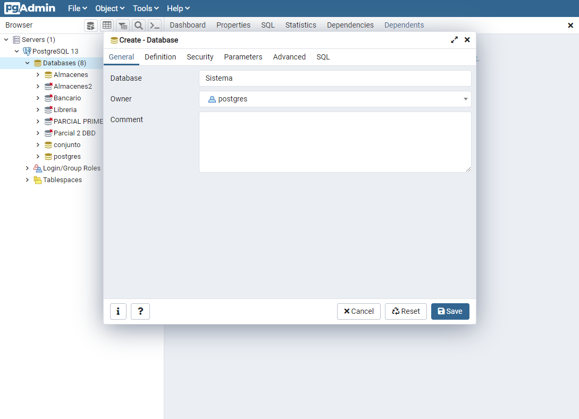
Paso 2
A continuación nos saldrá un cuadro. En el cuadro que dice Database, colocaremos el nombre de la base de datos, en este caso se llamara Sistema. Recuerda dejarla con el nombre Sistema o si no, no se establecerá la conexión con NetBeans.
Por ultimo le daremos en Save.

Slide 5
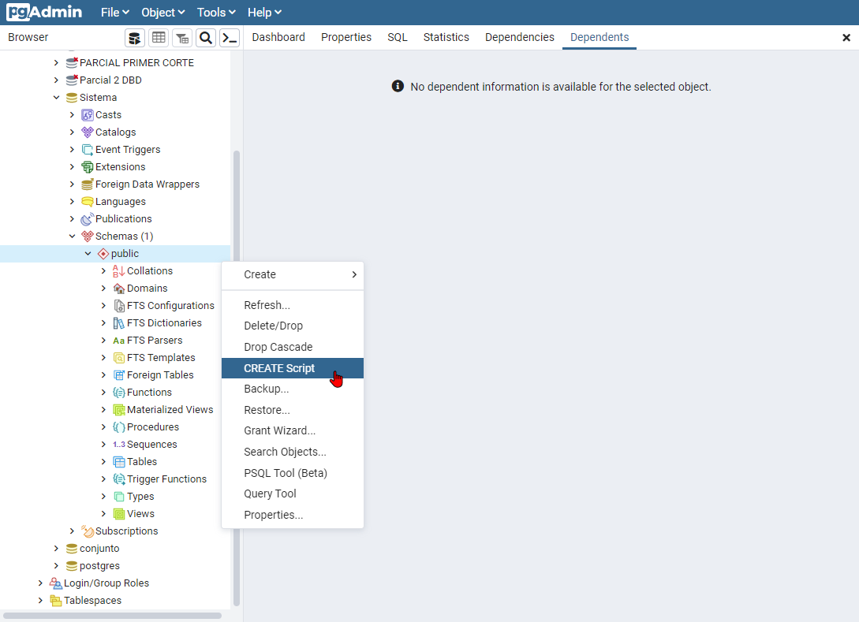
Paso 3
Ahora, abriremos la pestaña de la base de datos, nos dirigimos a Schemas. Al abrir esta pestaña nos aparecerá otra llamada public, se dará clic derecho y le daremos en la opción CREATE Script.

Slide 6
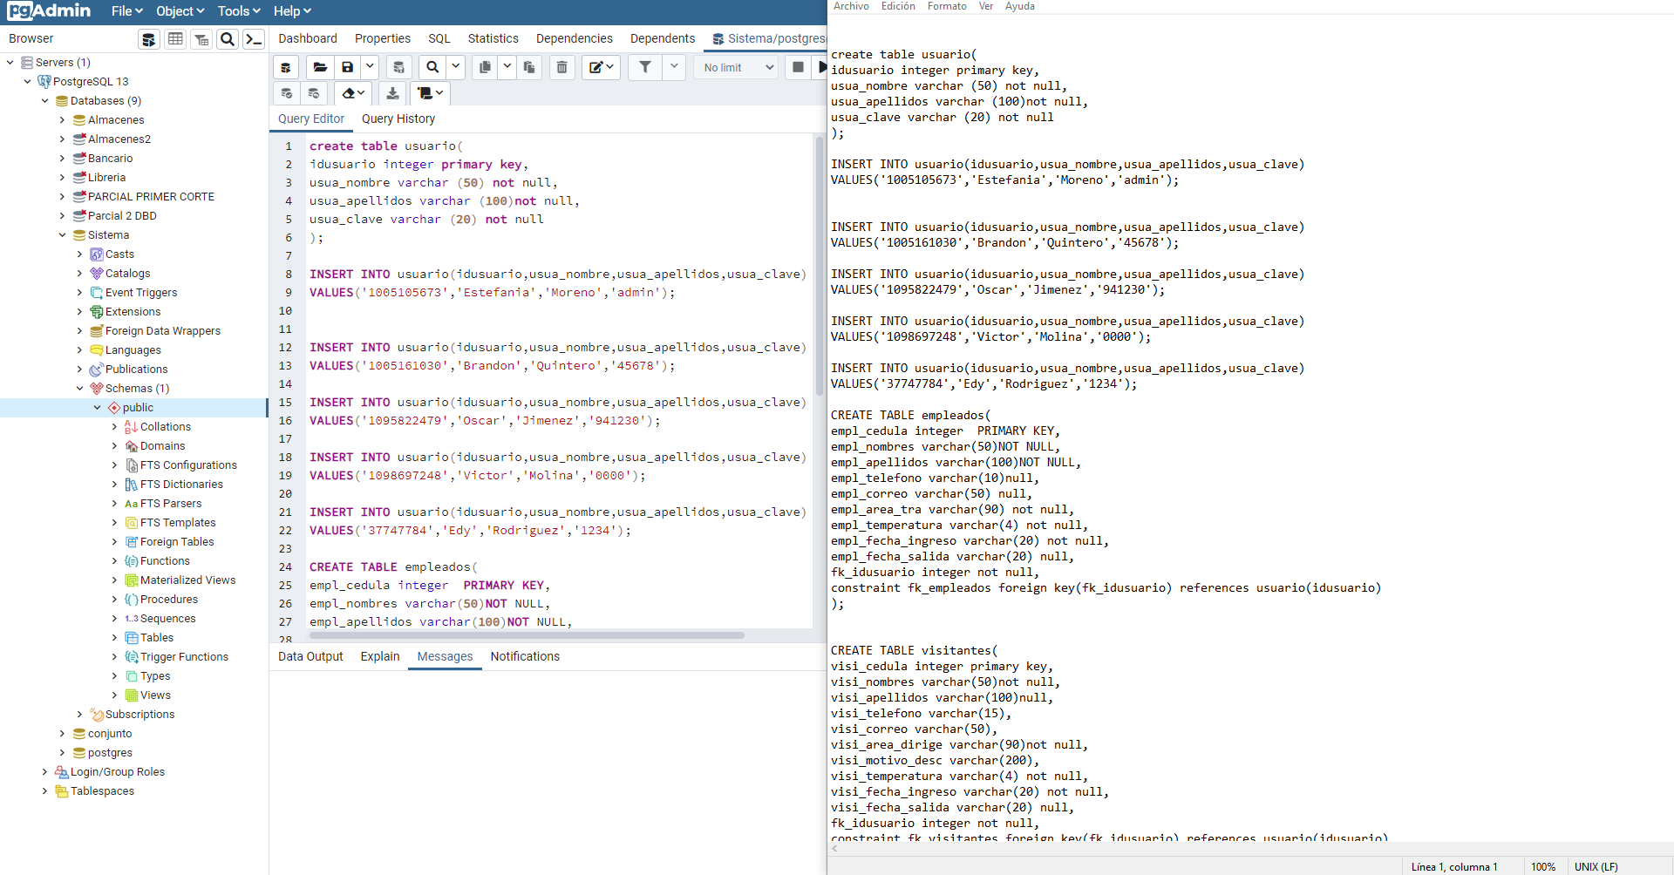
Paso 4
Del archivo comprimido, nos dirigimos a la carpeta llamada SistemaBD y de ahí abrimos el archivo llamado Sistema con el Bloc de notas.
Copiamos todo el contenido del documento y lo pegamos en la ventana que se abrió en el pgAdmin con el CREATE Script.
En el pgAdmin oprimimos F5 para que se ejecute toda la información y asi crear todas las tablas con los usuarios administrador de la base de datos. Con esto ya tendremos lista la base de datos.

Slide 7
ABRIR ARCHIVO EJECUTABLE

Slide 8
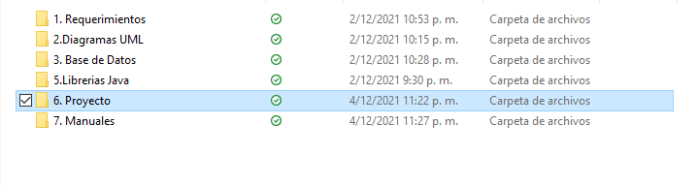
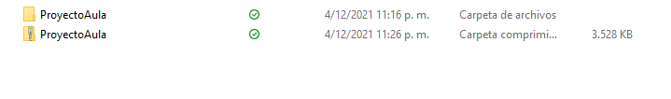
Paso 1:
Nos dirigimos a la carpeta “Proyecto”
Paso 2:
Abrimos la carpeta “ProyectoAula”

Slide 9
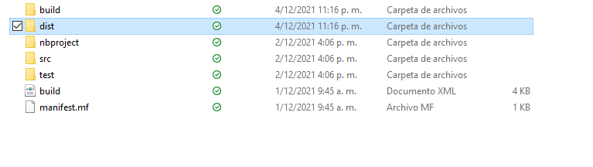
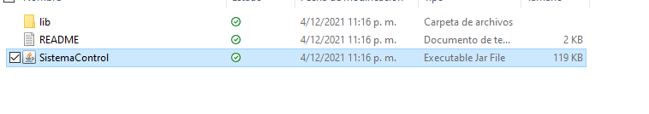
Paso 3
Abrimos la carpeta “dist”
Paso 4:
Damos doble click para que nuestro proyecto se ejecute

Slide 10
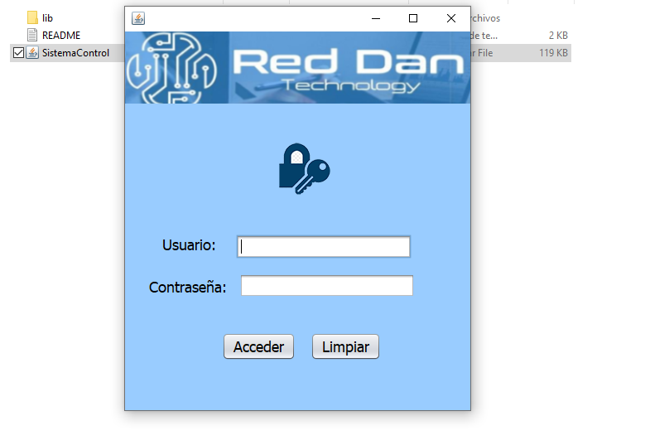

Slide 11
ABRIR PROYECTO EN nETBEANS

Slide 12
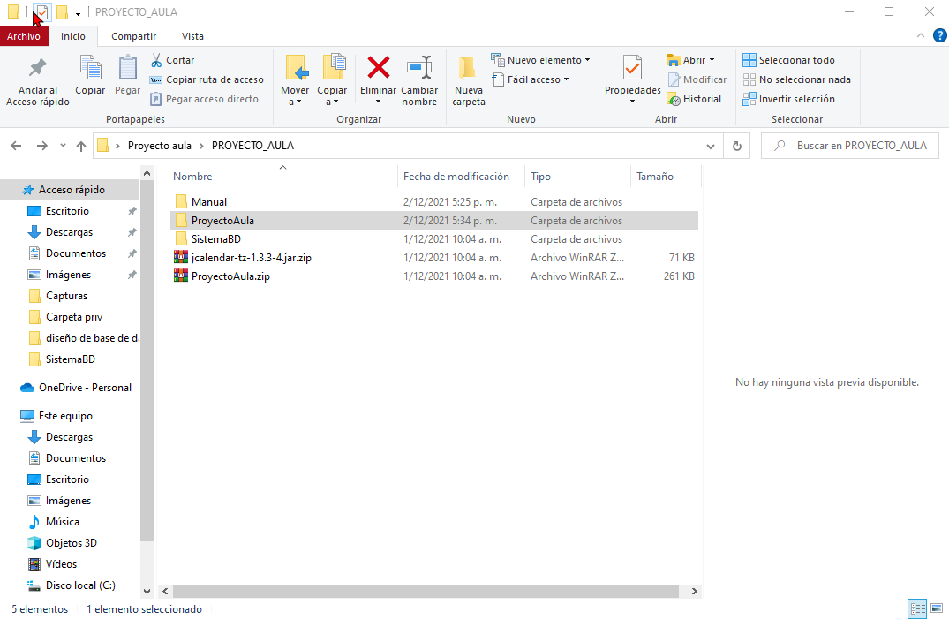
Paso 1
Para la creación del proyecto en NetBeans se hará lo siguiente:
Descomprimimos el archivo llamado ProyectoAula. Al hacerlo generara una carpeta la cual contiene el mismo nombre.

Slide 13
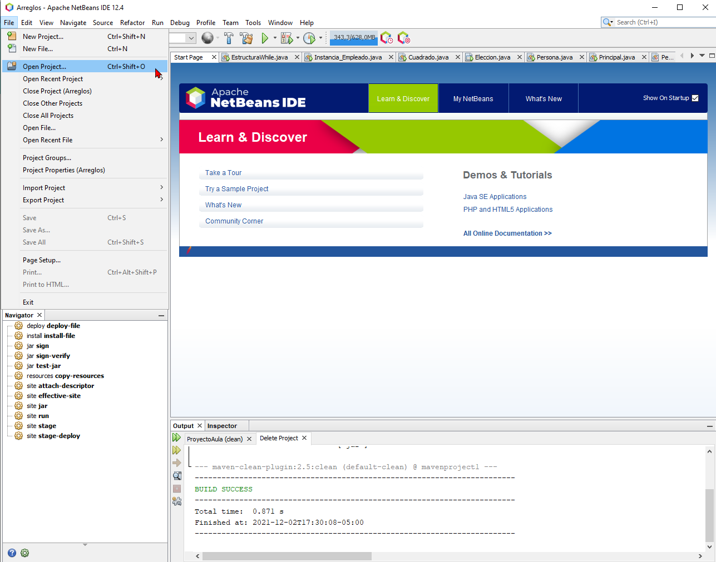
Paso 2
Nos dirigimos a la esquina superior izquierda y le daremos a Open Project para buscar la carpeta descomprimida

Slide 14
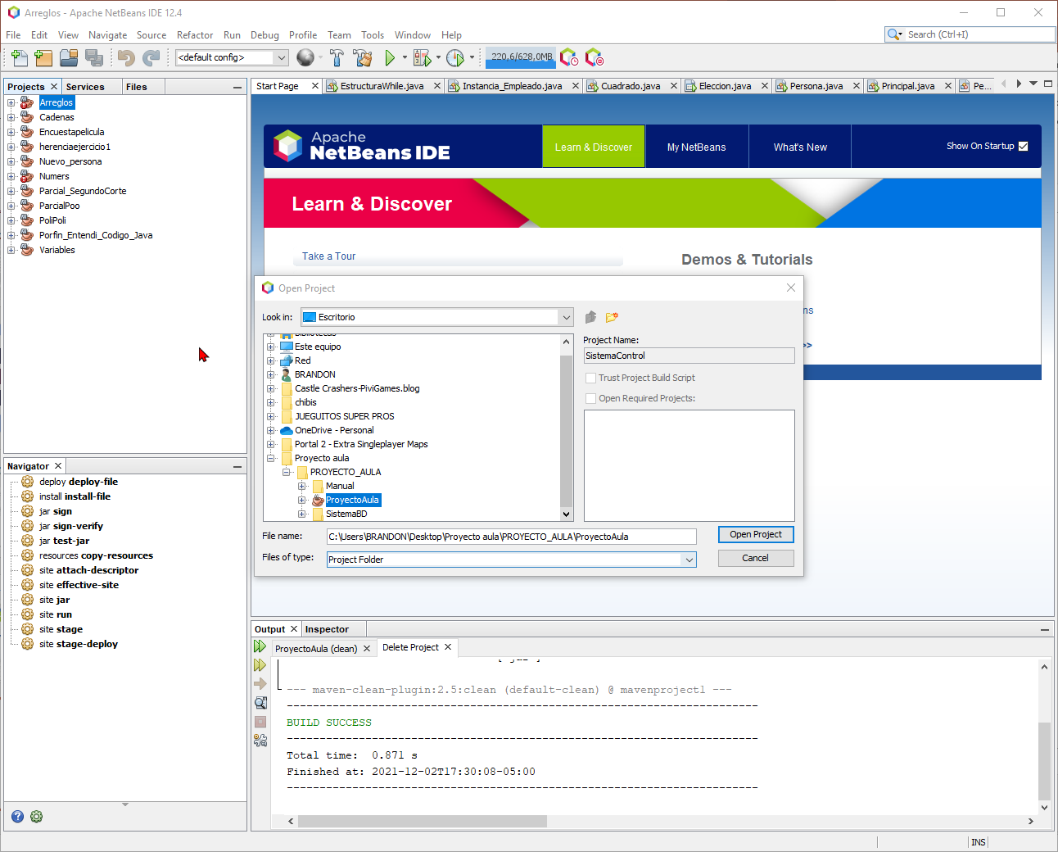
Paso 3
En el cuadro que nos salió, tendremos que buscar donde descomprimimos el archivo, y ya teniéndolo localizado, lo seleccionamos y le daremos a Open Project.

Slide 15
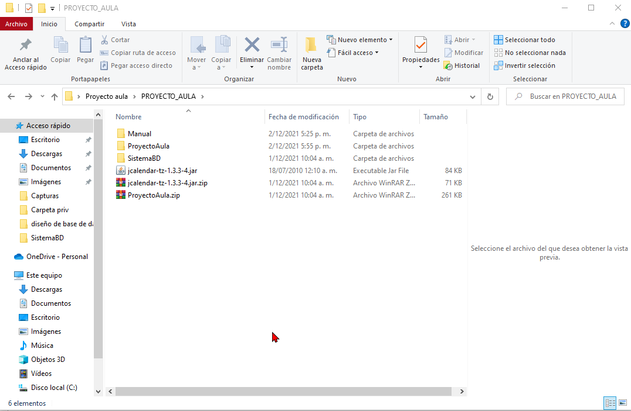
Paso 5
Volvemos a la carpeta Proyecto Aula.
Descomprimimos el archivo llamado Jcalendar el cual nos dejara un archivo jar.

Slide 16
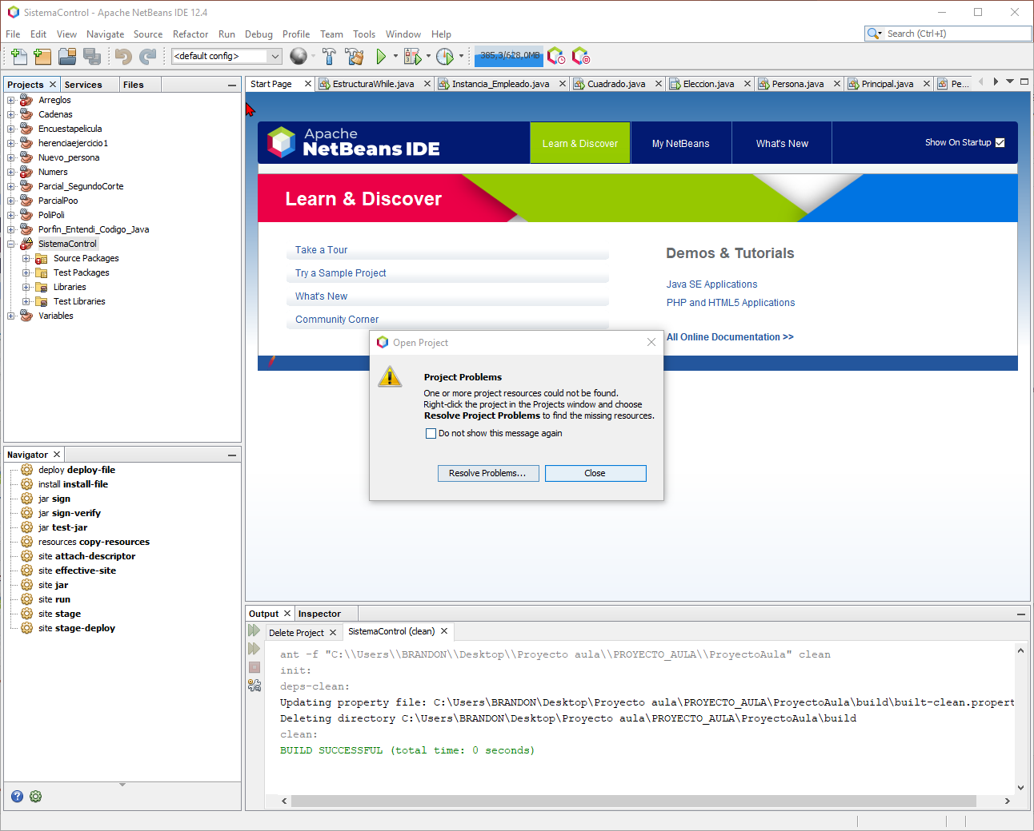
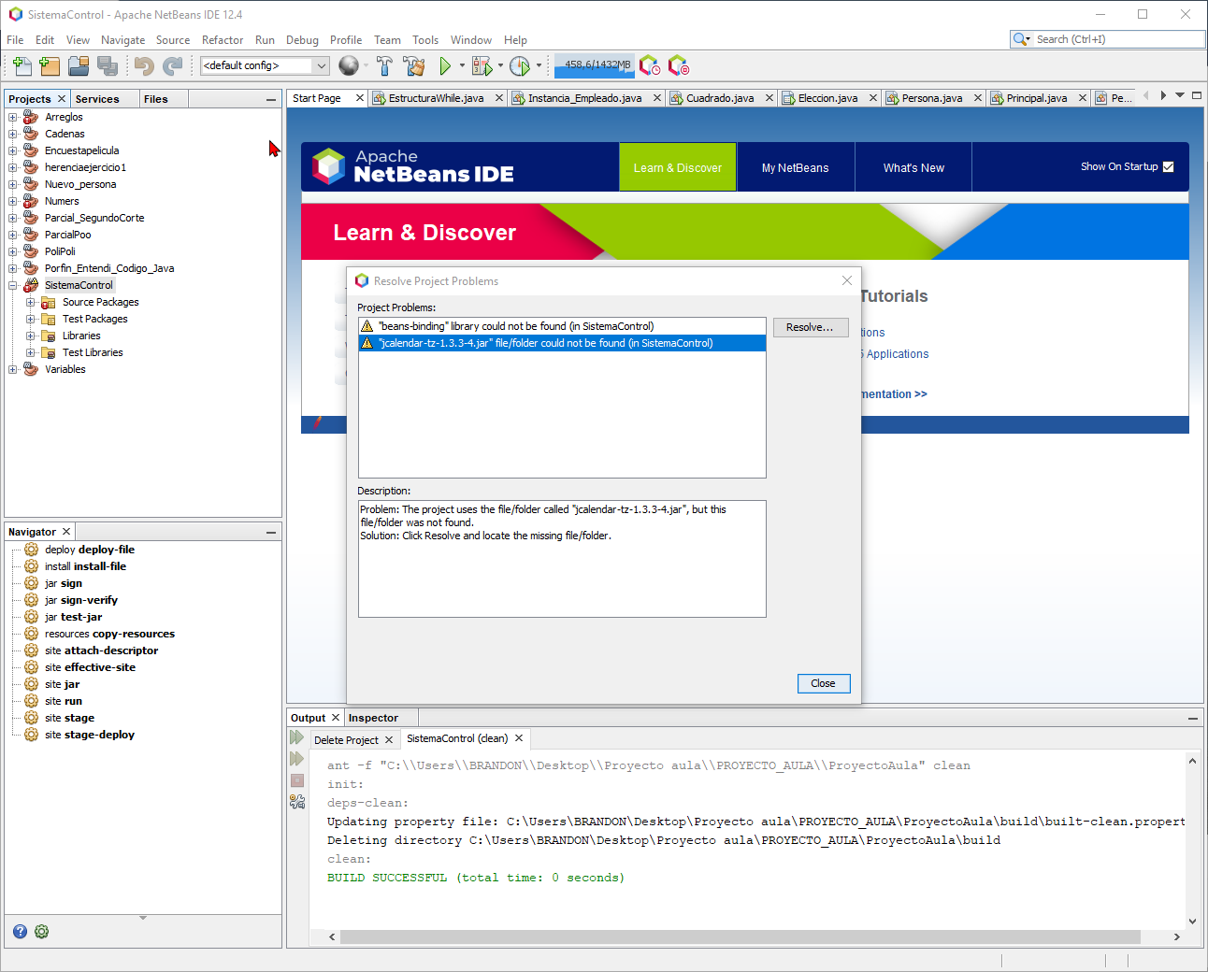
Paso 4
Ya después de abrir el proyecto nos saldrá una ventana de que el proyecto tiene problemas, le daremos clic a Resolve Problems lo cual nos abrirá otra ventana.
Seleccionamos el problema que vincula el Jcalendar y le damos a Resolve

Slide 17
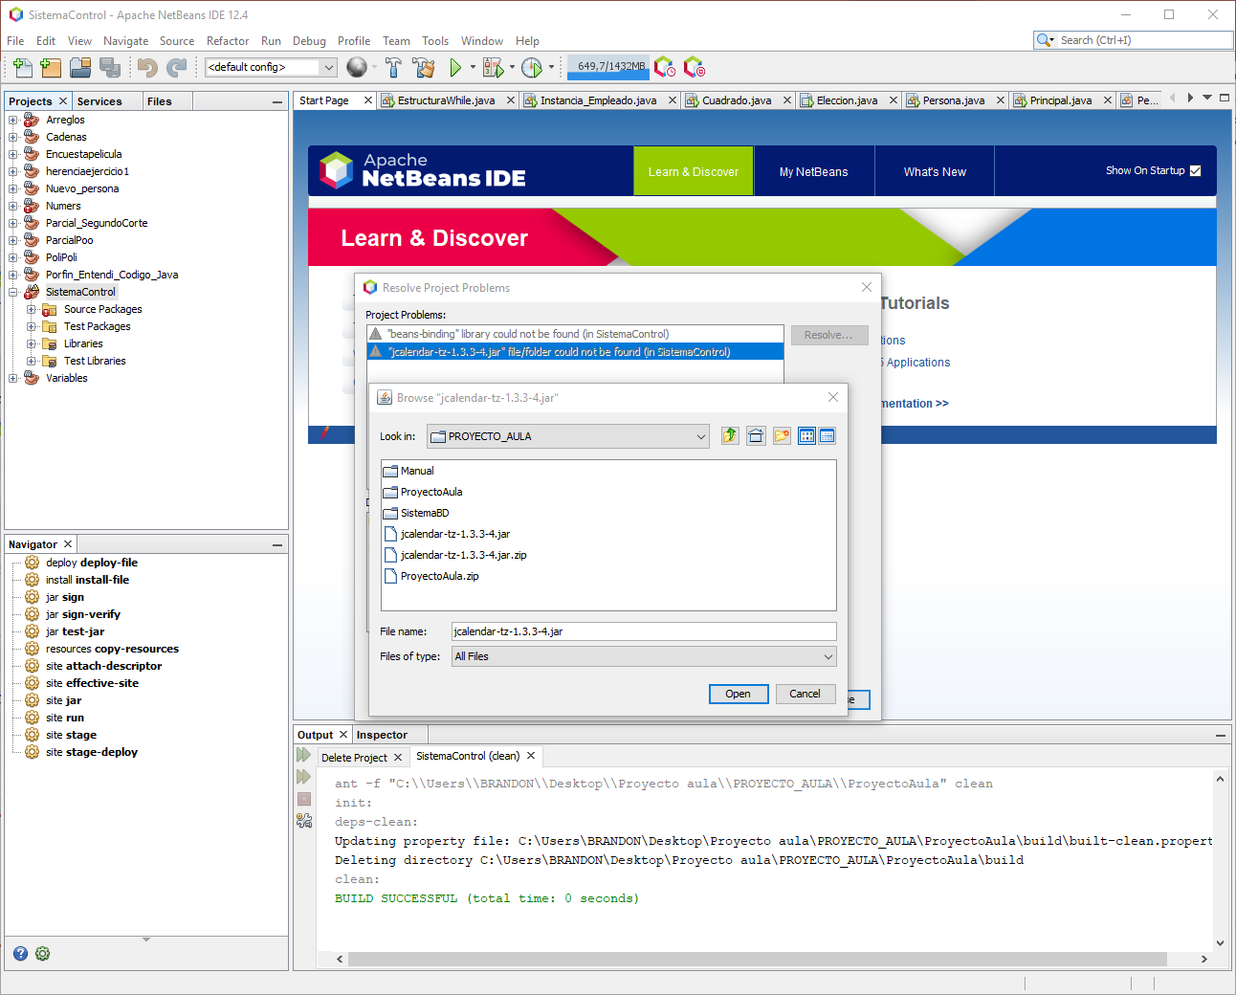

Paso 6
Buscamos el archivo descomprimido y le damos open, lo cual veremos que ya tendrá un chulito de verificado de que ya tenemos el jar del calendar instalado.

Slide 18
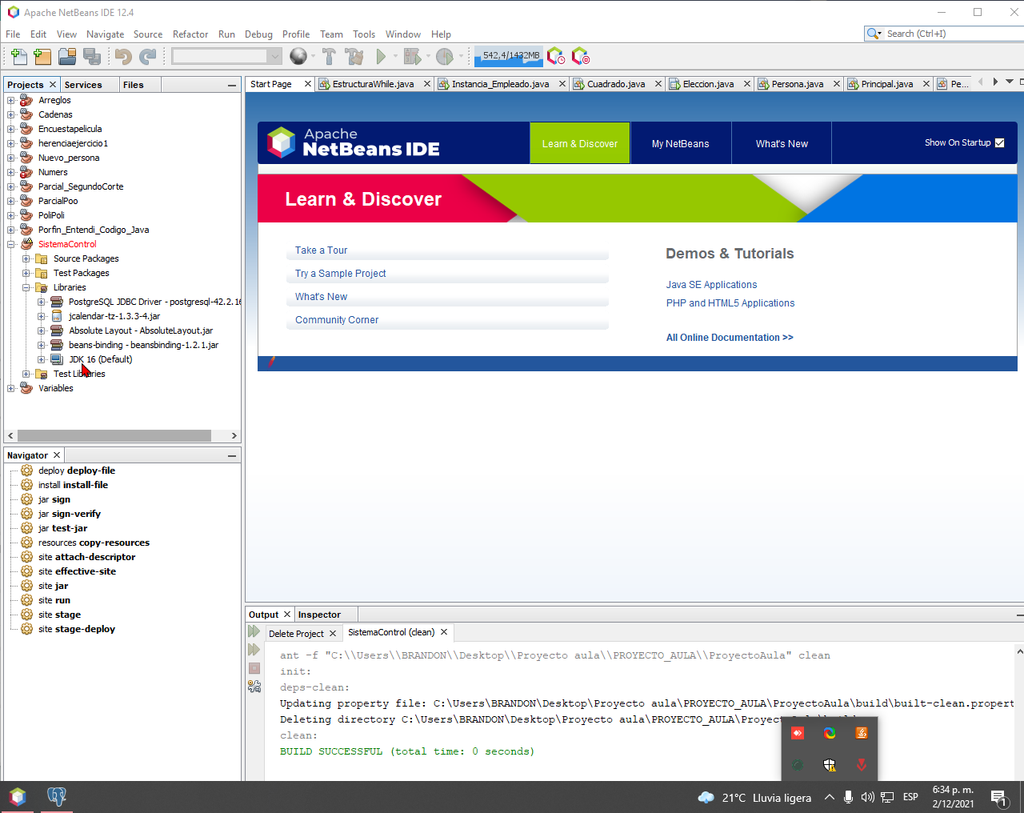
Paso 7
Por ultimo verificamos que estén las librerías JDBC, jcalendar y Absolute Layout.

Slide 19
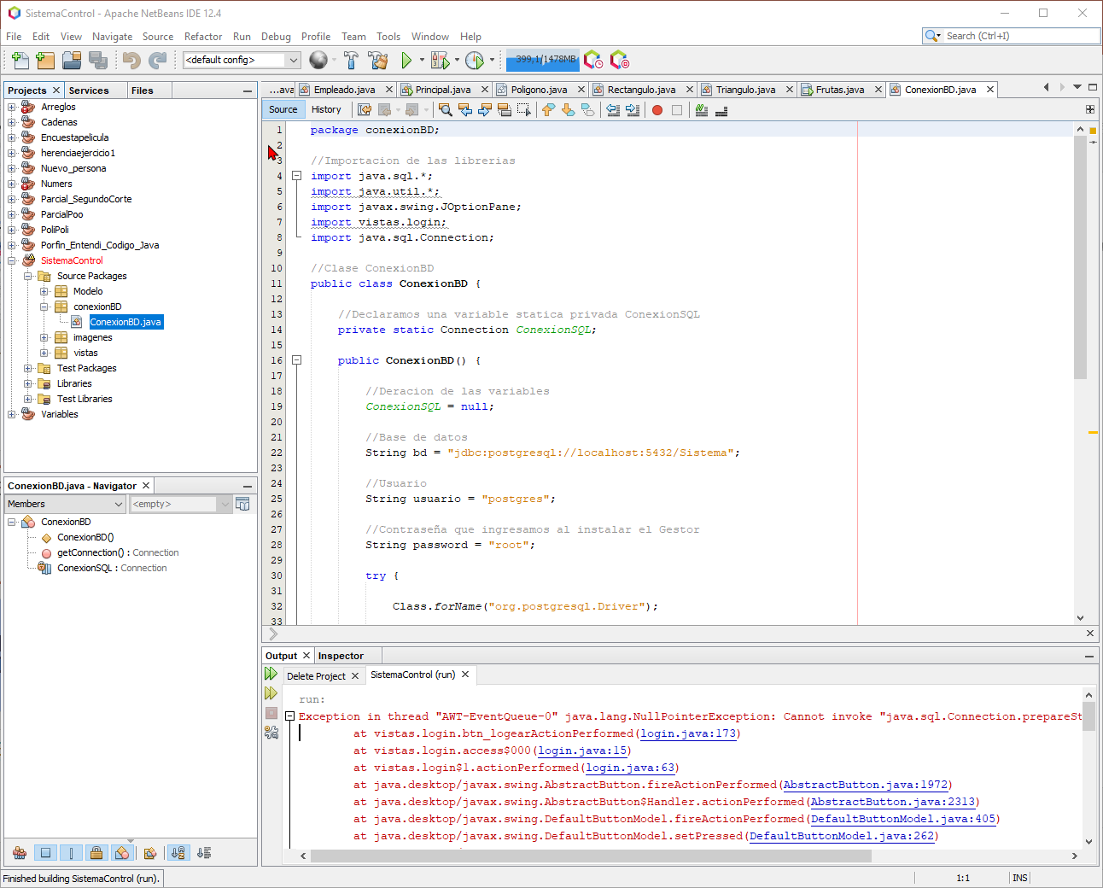
Paso 8
Si en postgres tienen una contraseña diferente a la de root, tendrán que cambiarla. Para ello haremos lo siguiente:
Nos dirigimos al proyecto, abrimos la carpeta Source Package, y daremos doble clic a la clase conexiónBD

Slide 20
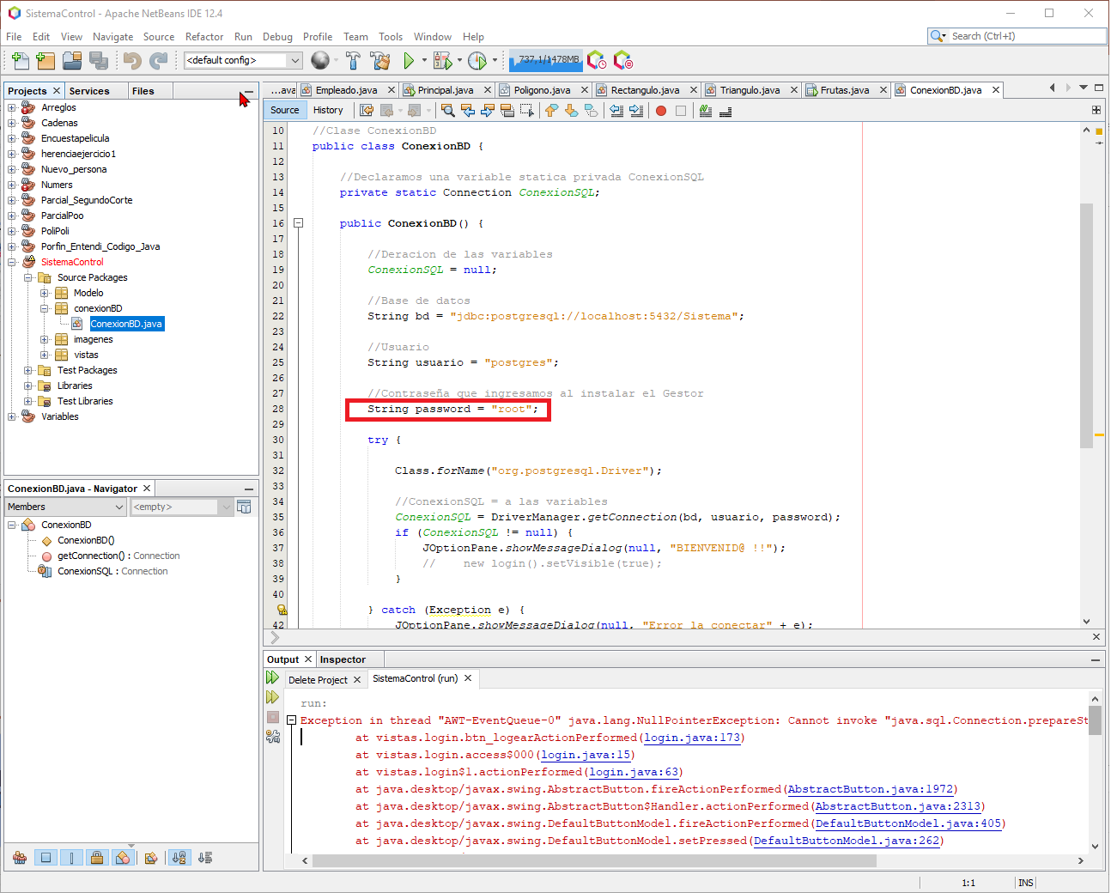
Paso 9
Se nos abrirá una ventana de diseño con la configuración de la clase. Buscamos la línea 28 la cual dice “String password = “root”; la palabra root la cambiaremos por la contraseña que se tiene en postgres

Slide 21
Ingreso y Uso del sistema

Slide 22
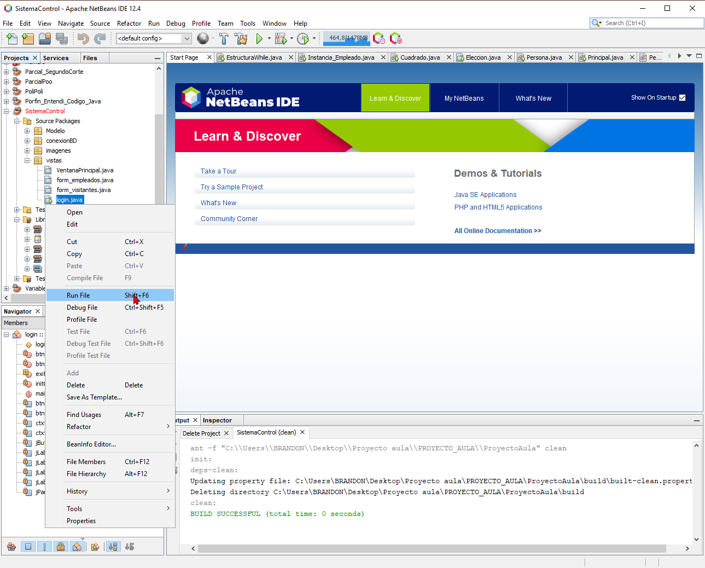
Paso 1
Por ultimo veremos el ingreso y el uso del Sistema.
Para ello abrimos la pestaña del proyecto, abrimos la carpeta llamada Source Package y luego la carpeta llamada Vistas. Por ultimo daremos clic derecho a la clase llamada login y le damos en la opción run file.

Slide 23
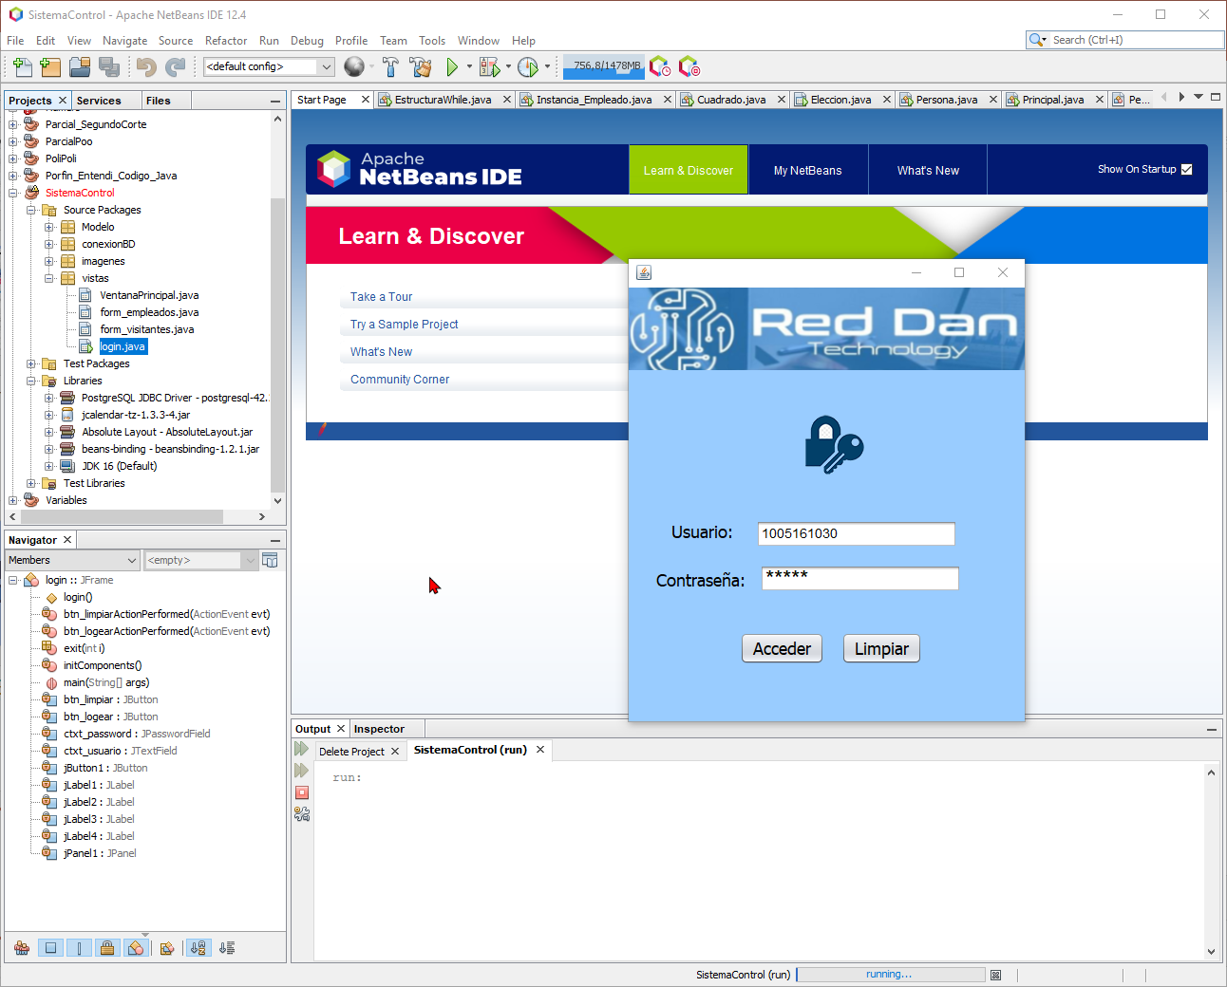
Paso 2
Se abrirá el cuadro de inicio de sesión, en el cual se digitara el usuario y contraseña para poder ingresar.

Slide 24
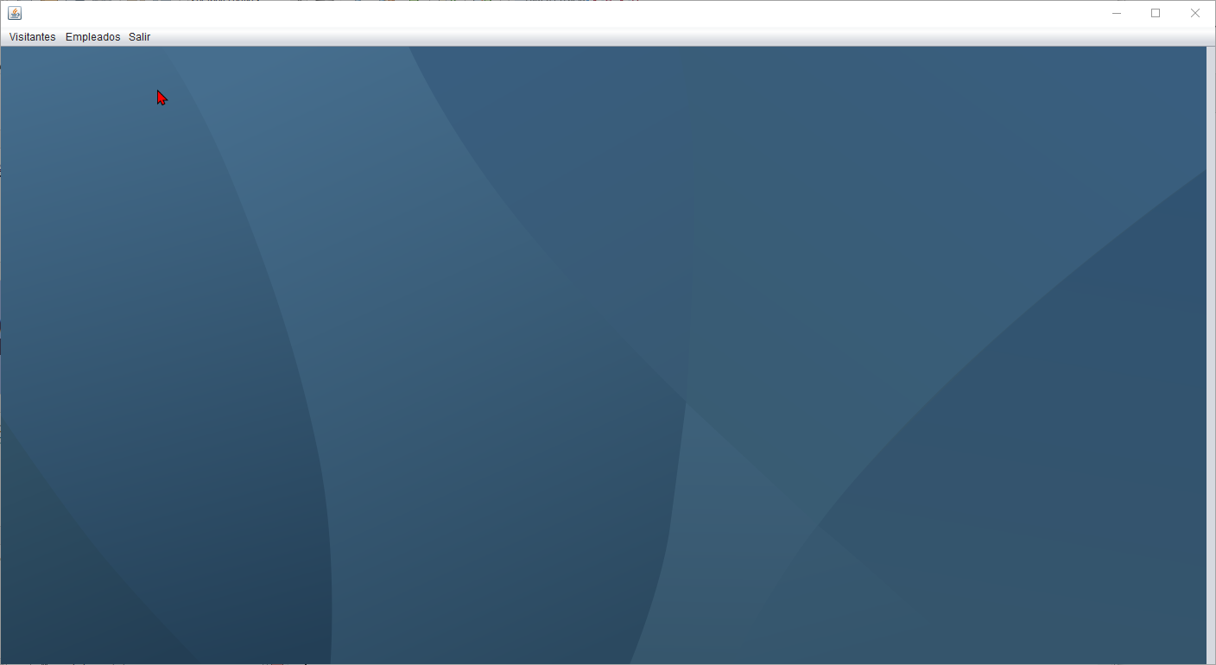
Una vez ingresado las credenciales, ya estaremos dentro del sistema.
En la esquina superior izquierda aparecerán 3 pestañas las cuales nos permitirá registrar a las personas al sistema además de poder salir del sistema.

Slide 25
Ingreso de Visitantes

Slide 26
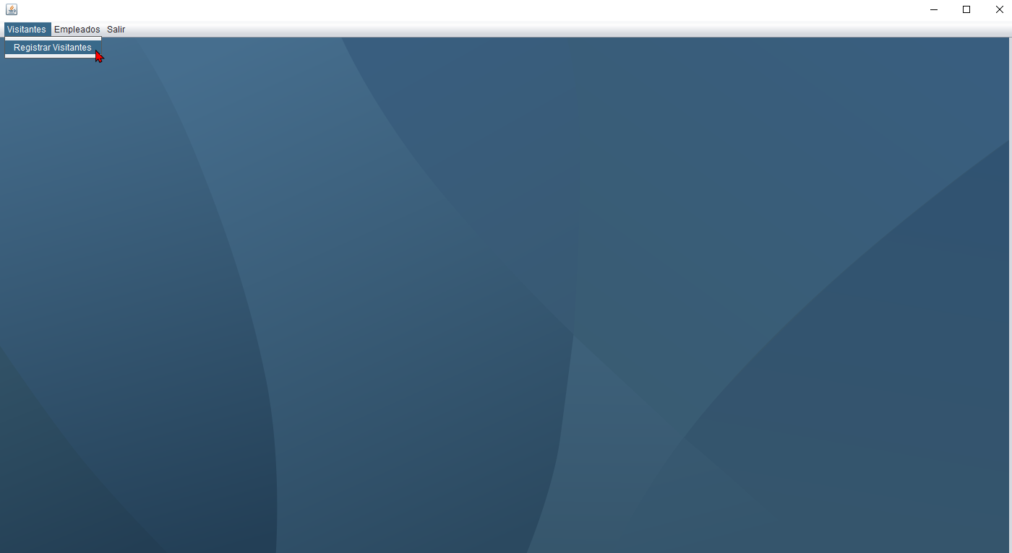
Paso 1
Vamos a la pestaña de visitantes, lo cual al seleccionarla nos desplegara otra llamada “Registrar Visitantes”. Al darle clic nos llevara al formulario para registrar a los visitantes.

Slide 27
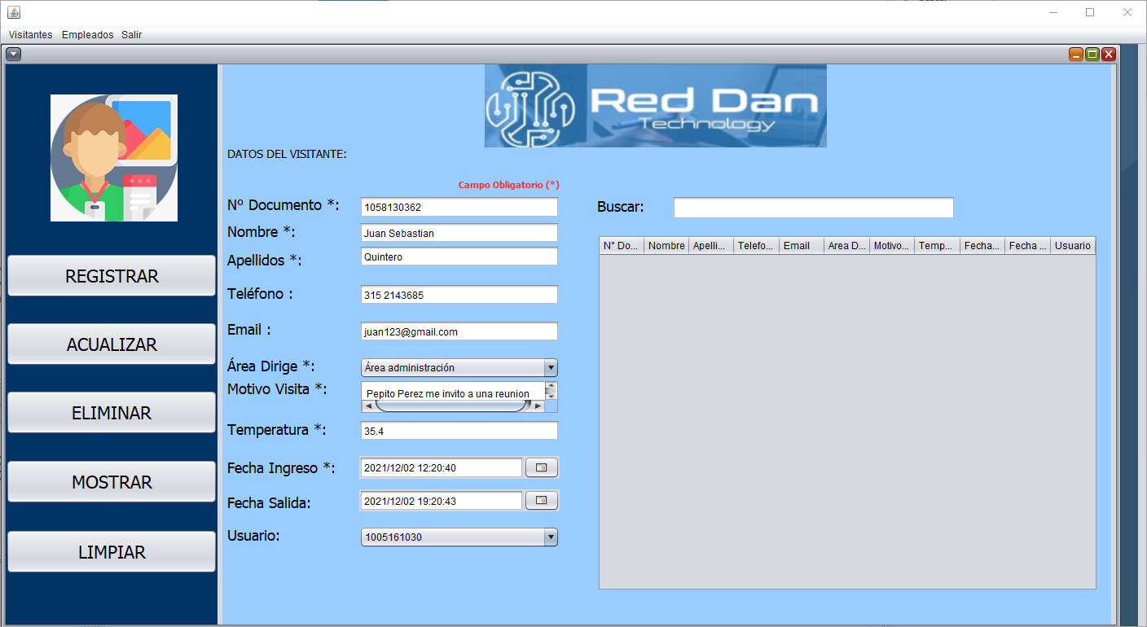
Paso 2
Se nos abrirá el formulario para el registro de los visitantes. Allí se diligenciara información básica para el ingreso, como el documento de identidad, Nombre completo, teléfono, correo electrónico, motivo de visita, área a la que se dirige, temperatura, fecha de ingreso y salida y por ultimo el usuario que esta realizando el registro.

Slide 28
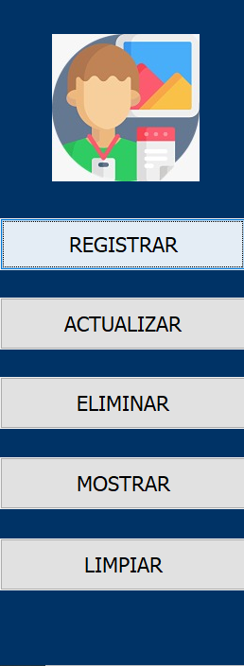
El formulario también cuenta con unos botones al lado izquierdo que están realizan las siguientes acciones.
Registrar: Permite registrar la información ingresada al formulario
Actualizar: Permite actualizar registros ingresados.
Eliminar: Permite eliminar registros ingresados.
Mostrar: Muestra el registro seleccionado.
Limpia: Deja en blanco todos los campos del formulario.

Slide 29
INGRESO DE EMPLEADOS

Slide 30
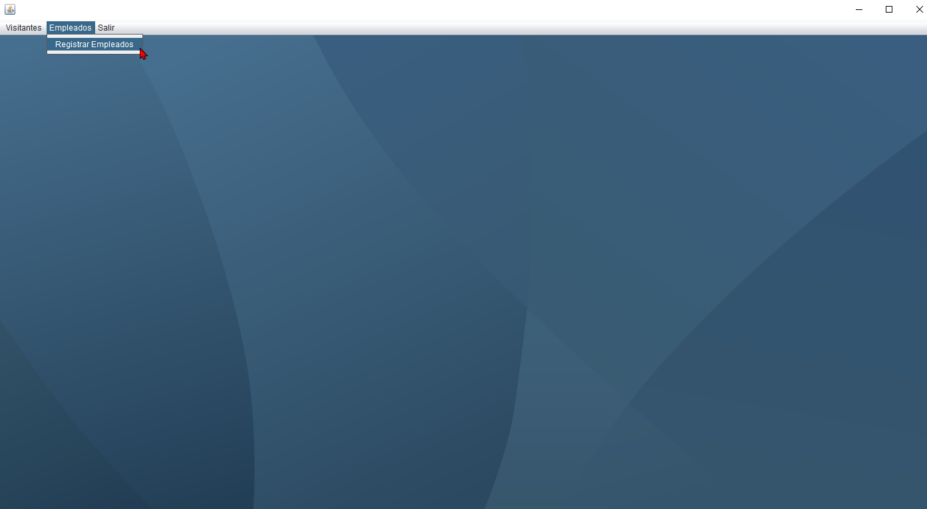
Paso 1
Vamos a la pestaña de empleados, lo cual al seleccionarla nos desplegara otra llamada “Registrar Empleados”. Al darle clic nos llevara al formulario para registrar a los empleados.

Slide 31
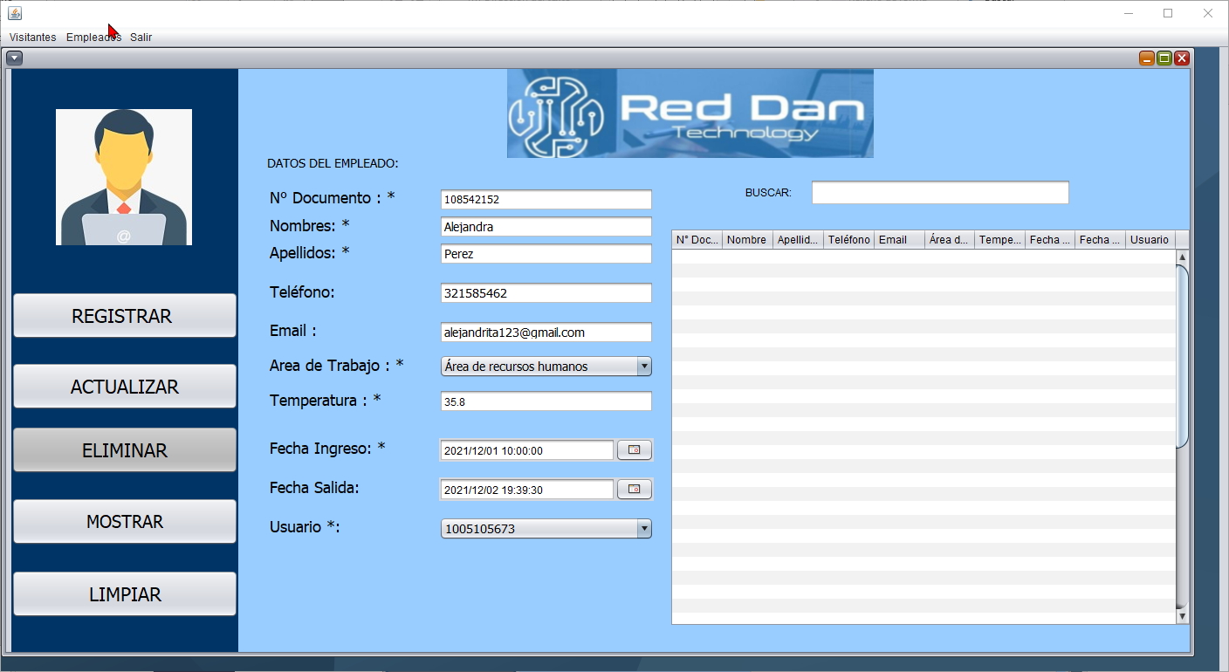
Paso 2
Se nos abrirá el formulario para el registro de los empleados. Allí se diligenciara información básica para el ingreso, como el documento de identidad, Nombre completo, teléfono, correo electrónico, área de trabajo, temperatura, fecha de ingreso y salida y por ultimo el usuario que esta realizando el registro.

Slide 32
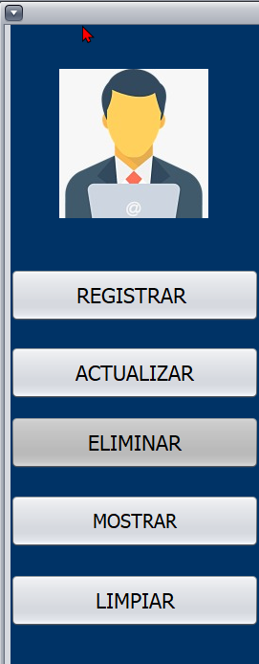
El formulario también cuenta con unos botones al lado izquierdo que están realizan las siguientes acciones.
Registrar: Permite registrar la información ingresada al formulario
Actualizar: Permite actualizar registros ingresados.
Eliminar: Permite eliminar registros ingresados.
Mostrar: Muestra el registro seleccionado.
Limpia: Deja en blanco todos los campos del formulario.

Slide 33
Salida del sistema

Slide 34
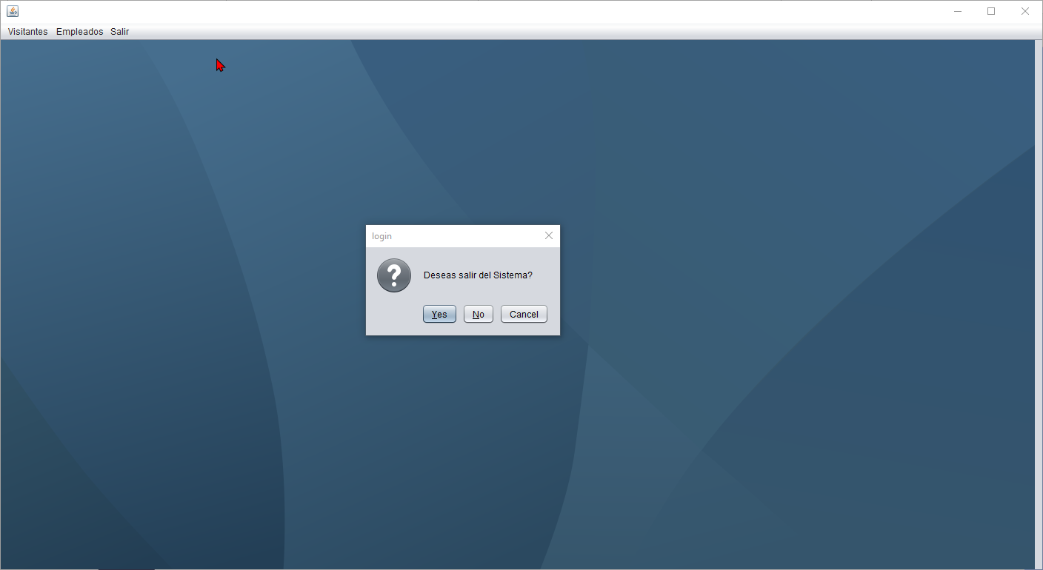
Por ultimo para salir del sistema, debemos dirigirnos a la esquina superior izquierda y daremos clic a la pestaña salir, lo cual se desplegara otra llamada “Salir del Sistema”. Nos saldrá un cuadro de verificación para salir del sistema, le daremos al botón “yes” y ya estaríamos fuera del sistema.

Slide 35
gracias

